Slide 1
Using a Minimal Action Grammar for Activity Understanding in the Real World
Author：Douglas Summers-Stay, Ching Lik Teo, Yezhou Yang(楊葉舟),
Cornelia Fermüller and Yiannis Aloimonos
Intelligent Robots and Systems (IROS), 2012 IEEE/RSJ International Conference on
Presenter：郭冠呈
Date：2013/8/20

Slide 2
Abstract
There is good reason to believe that humans use some kind of recursive grammatical structure when they recognize and perform complex manipulation activities. We have built a system to automatically build a tree structure from observations of an actor performing such activities. The activity trees that result form a framework for search and understanding, tying action to language.

Slide 3
Abstract
We explore and evaluate the system by performing experiments over a novel complex activity dataset taken using synchronized Kinect and SR4000 Time of Flight cameras. Processing of the combined 3D and 2D image data provides the necessary terminals and events to build the tree from the bottom-up. Experimental results highlight the contribution of the action grammar in: 1) providing a robust structure for complex activity recognition over real data and 2) disambiguating interleaved activities from within the same sequence.

Slide 4
Approach
Introducing Data
Define Action Grammar
Hand State Determination and Object Recognition
Activity Tree
Separating Interleaved Activities

Slide 5
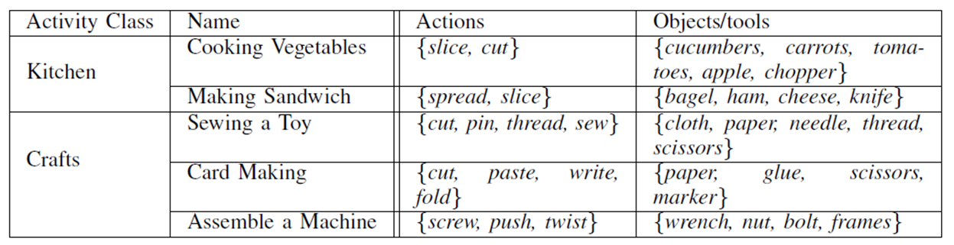
Introducing Data
引入數據包含五個複雜的手部操作活動，每個操作活動包含若干個簡單的操作及使用的物件。
超出數據集的活動由Kinect及SR4000捕捉行為， Kinect負責追蹤身體的活動，SR4000則是針對手部的操縱行為。

Slide 6
Define Action Grammar
Action Grammar包含兩個簡單的規則：
1.使用一個工具將兩個物件合併，創造出新的物
件或工具。
2.使用工具與一個物件結合，改造出新的物件或
工具。

Slide 7
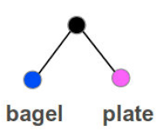
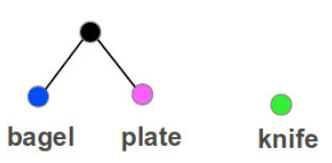
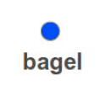
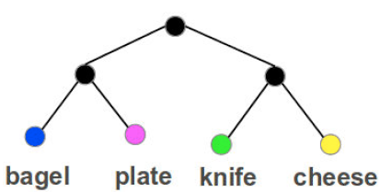
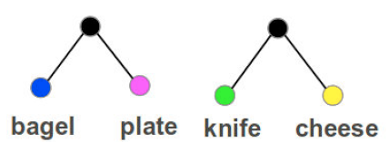
Define Action Grammar
解析行為的發生，建立Activity Tree， terminal node表示工具或物件，non-terminal node 為一個動作，最後達成一個活動目的。

Slide 8
Hand State Determination and Object Recognition
透過SR4000偵測手掌位置，確定手掌是否接觸物件，Hs = {occ, free} 表示目前手掌狀態。
Kinect的手掌位置預測輔助SR4000確定手掌位置。
過濾Pointcloud的資料，將多餘的點去除，提高物件的識別，物件識別的準確性將影響Activity Tree的建立。

Slide 9
Activity Tree
當手或是手握住的工具接觸到一個新的物件，就會新增一個Tree node，node會持續追蹤物件最初及最後被看到的時間，還有物件的識別狀態。
物件經由手掌接觸行為，逐漸建立Tree structures。

Slide 10
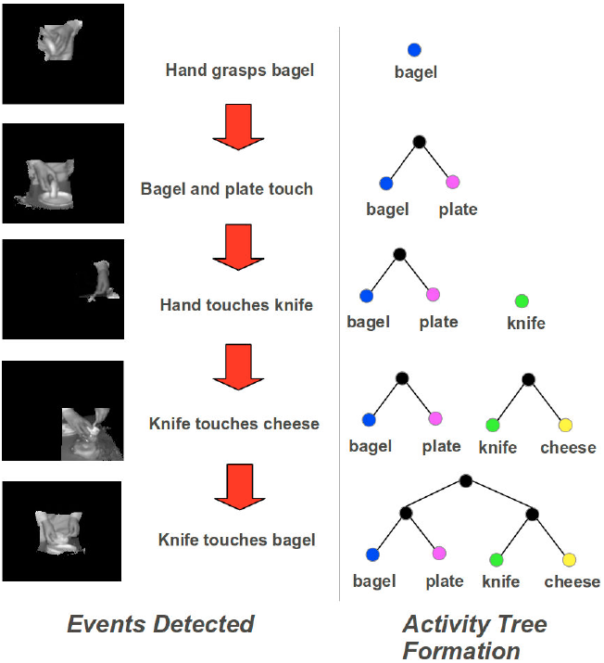
Activity Tree

Slide 11
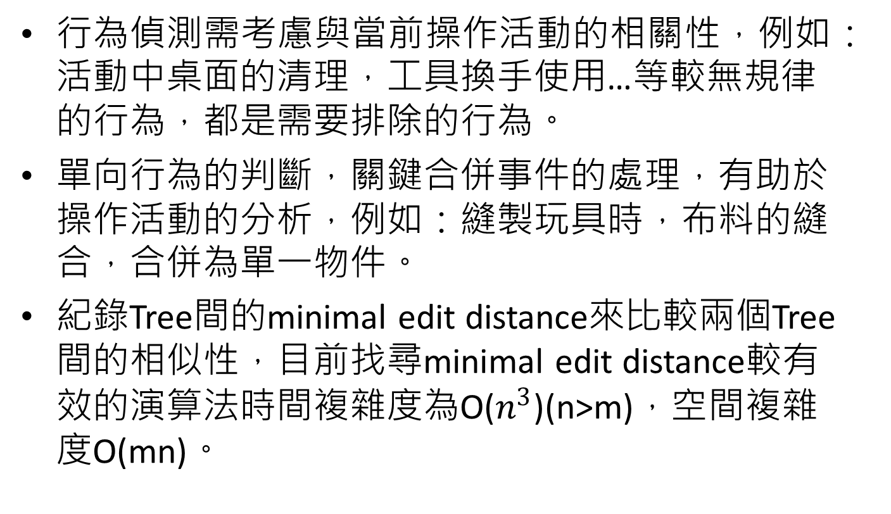
Activity Tree
行為偵測需考慮與當前操作活動的相關性，例如：活動中桌面的清理，工具換手使用…等較無規律的行為，都是需要排除的行為。
單向行為的判斷，關鍵合併事件的處理，有助於操作活動的分析，例如：縫製玩具時，布料的縫合，合併為單一物件。
紀錄Tree間的minimal edit distance來比較兩個Tree間的相似性，目前找尋minimal edit distance較有效的演算法時間複雜度為O($n^{3}$)(n>m)，空間複雜度O(mn)。

Slide 12
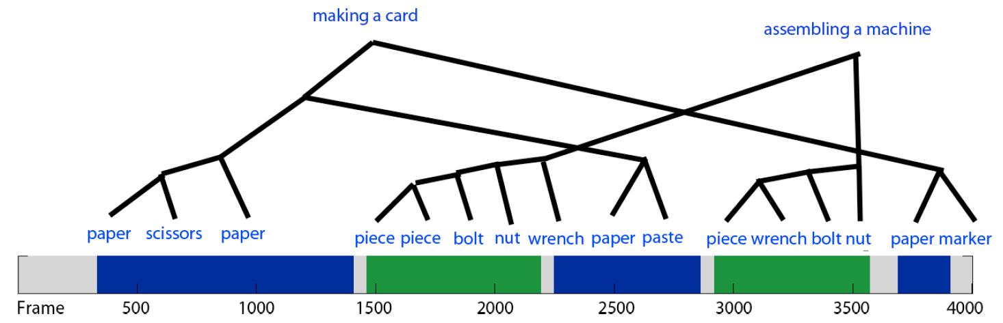
Separating Interleaved Activities
許多情況中，操作活動是一個不間斷的序列，但人類也可能同時進行許多的操作活動，透過分段活動時間的紀錄，可以簡單的識別混合的操作活動。

Slide 13
Conclusion
透過行為語法建立Activity Tree來解析複雜活動是可行的，此方法可以很容易地擴展更多的操作活動，提供機器人即時的行動及輔助資訊。
Activity Tree可以透過納入更多的動作識別技術，來提升準確性。

